Slide 1


ENCUESTA CONFIANZA EMPRESARIAL 2021

Slide 2
SECTOR EMPRESARIAL

Slide 3

BLOQUE 1: MACROECONOMÍA

Slide 4
1. ¿Cómo valora la situación de la economía española en general?

Slide 5
2. ¿Cuál es su valoración respecto a su sector empresarial en particular?

Slide 6
3. ¿Cómo valora la situación económica y financiera de la Unión Europea en general?

Slide 7
4. La previsión del Gobierno contempla un crecimiento del PIB del 9,8% para el 2021:
- PREVISIÓN DE LAS EMPRESAS -

Slide 8

BLOQUE 1: RESPECTO A LA PROPIA EMPRESA

Slide 9
5, 6 y 7. Ventas:
Ventas 2020:
Previsiones 2021:

Slide 10

8,9 y 10. Plantilla:
Plantilla 2020:
Previsión 2021:
11. Trabajadores extranjeros 2020:
32%
68%

Slide 11
12 Y 13. Inversiones:
Inversiones 2020:
Inversiones 2021:
14. Invierten:
MAQUINARIA, BIENES DE EQUIPO Y PRODUCCIÓN .
TECNOLOGÍAS (HARDWARE, SOFTWARE, DIGITALIZACIÓN…).
I+D+i.

Slide 12
15. Ha sabido responder ante los retos de la transformación digital

Slide 13
16. Teletrabajo

Slide 14
17 y 18. Nivel de endeudamiento:
19. El 64% de los empresarios cree que es difícil acceder a fuentes de financiación.

Slide 15

BLOQUE 3: MERCADOS

Slide 16
20 y 21. Valoraciones:

Slide 17
22, 23, 24 y 25. Exportaciones, expansión nacional e internacional:
¿QUÉ HA OCURRIDO CON LAS MISMAS?

Slide 18
UE
América Latina
Asia

Slide 19
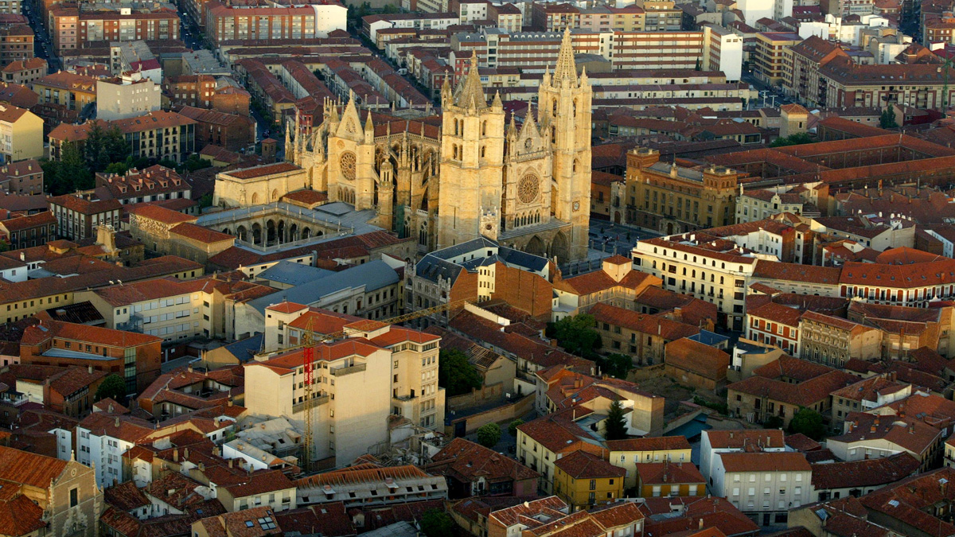
BLOQUE 4: PROVINCIA

Slide 20
26. ¿Considera la provincia de León atractiva de cara a la inversión?

Slide 21
27. Factores de mayor preocupación empresarial de 2021:
67%
Impacto del coronavirus
63%
Actuación política
Impuestos
46%
38%
Infraestructuras y comunicaciones
33%
Formación/cualificación profesional

Slide 22
28. ¿Cree que la Mesa por León impulsará una labor eficaz y conseguirá mejoras e inversiones para la provincia?

Slide 23
29. Valoración de Instituciones y Organismos Públicos:

Slide 24

BLOQUE 5: VALORACIÓN DE LAS DISTINTAS ADMINISTRACIONES

Slide 25
30. Gobierno Central:
31. Gobierno Autonómico:

Slide 26
32. Gestión municipal:
SAN ANDRÉS DEL RABANEDO

Slide 27
33. Valoración de los dirigentes políticos:

Slide 28
34. Valoración del Círculo Empresarial Leonés:
94%

Slide 29
35. Empresas de Castilla y León mejor valoradas:
PATATAS HIJOLUSA
TVITEC
HUEVOS LEÓN
E.LECLERC
GRUPO VALCARCE

Slide 30


